Slide 1
記憶考驗遊戲

Slide 2
說明
遊戲開始時玩家必須在一定時間內記住圖片位置，接著圖片會覆蓋，並以問號圖片顯示在每個picturebox，玩家可點選想要翻開的圖片，相同時圖片翻開後就直到遊戲結束，否則圖片會重新覆蓋並開始，且玩家必須在時間內完成，不然也算失敗，遊戲時長為20秒。
初級 : 圖片為8張，記憶時間為8秒。
中級 : 圖片為10張，記憶時間為8秒。
高級 : 圖片為12張，記憶時間為8秒。
P.S : 圖片兩兩一對，每次遊玩圖片位置要亂數洗牌。

Slide 3
計分方式
剩餘秒數*(100/點擊圖片次數)

Slide 4
流程
選擇難度
開始
進行遊戲
時間內達成
顯示成功訊息，並計分
按下messagebox確認後，回到初始介面

Slide 5
流程
選擇難度
開始
進行遊戲
時間內未達成
顯示失敗訊息
按下messagebox確認後，回到初始介面

Slide 6
示意圖

Slide 7
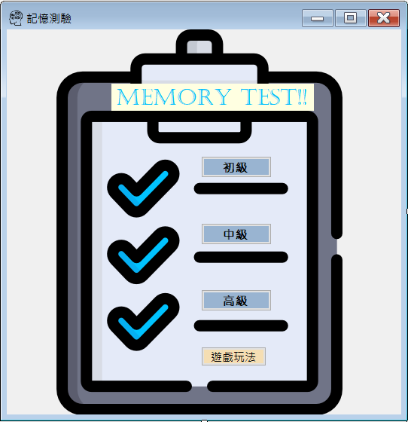
初始頁面

Slide 8
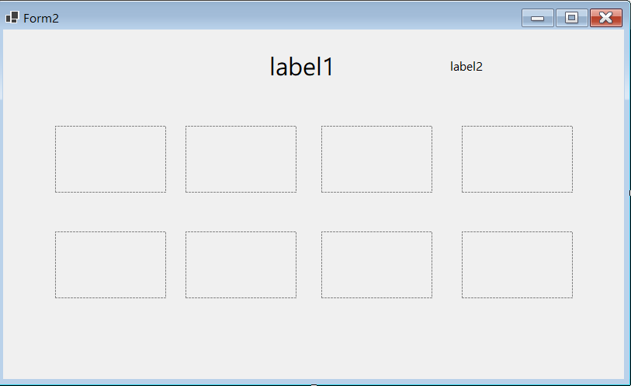
遊玩頁面 : 圖片以初級為例、以此類推中高級。
Label1:顯示圖片剩餘查看秒數
Label2:檢視圖片完後，開始遊戲，顯示遊戲剩餘秒數。

